Slide 1

新修订的企业所得税季度预缴
申报表讲解
国家税务总局广西壮族自治区税务局
2020年7月8日

Slide 2
新修订的企业所得税季度预缴
申报表讲解
国家税务总局广西壮族自治区税务局
2020年7月8日

Slide 3
目录
1
修订背景
2
修订内容
3
热点问题

Slide 4
1
修订背景

Slide 5
国家税务总局公告2020年第12号
为贯彻落实《中华人民共和国企业所得税法》及有关政策，国家税务总局修订了《中华人民共和国企业所得税月（季）度预缴纳税申报表（A类，2018年版）》《中华人民共和国企业所得税月（季）度预缴和年度纳税申报表（B类，2018年版）》，现予以发布，自2020年7月1日起施行。《国家税务总局关于发布〈中华人民共和国企业所得税月（季）度预缴纳税申报表（A类，2018年版）〉等报表的公告》（2018年第26号）、《国家税务总局关于修订〈中华人民共和国企业所得税月（季）度预缴纳税申报表（A类，2018年版）〉等部分表单样式及填报说明的公告》（2019年第3号）、《国家税务总局关于修订2018年版企业所得税预缴纳税申报表部分表单及填报说明的公告》（2019年第23号）同时废止。
附件：
1.《中华人民共和国企业所得税月（季）度预缴纳税申报表（A类，2018年版）》（2020年修订）
2.《中华人民共和国企业所得税月（季）度预缴和年度纳税申报表（B类，2018年版）》（2020年修订）

Slide 6
修订背景
为支持新冠肺炎疫情防控和企业复工、复产，按照党中央、国务院的决策部署，2020年2月以来，财政部、税务总局会同相关部门发布了疫情防控重点保障物资生产企业为扩大产能新购置的相关设备一次性扣除、支持新型冠状病毒感染的肺炎疫情防控捐赠支出全额扣除、小型微利企业延缓缴纳企业所得税等一系列企业所得税政策。同时，为落实党中央、国务院关于海南自由贸易港建设的有关决策部署，财政部会同税务总局出台了海南自由贸易港资本性支出税前扣除、鼓励类产业企业减按15%税率征收企业所得税等优惠政策。为全面落实上述政策，税务总局对《中华人民共和国企业所得税月（季）度预缴纳税申报表（A类，2018年版）》和《中华人民共和国企业所得税月（季）度预缴和年度纳税申报表（B类，2018年版）》进行了修订，并制发《公告》。

Slide 7
2
修订内容

Slide 8
修订内容
1.从本月开始，企业所得税预缴纳税申报表部分表单优化调整了。
2.本次调整共涉及全部6张表单。

Slide 9
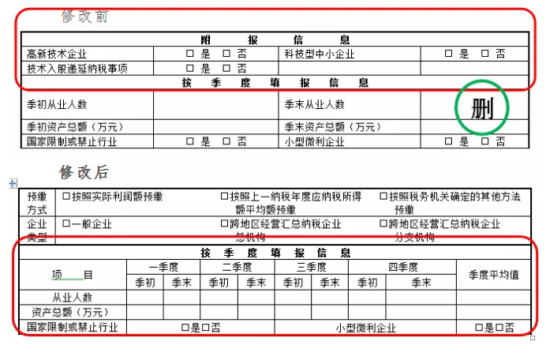
一、《中华人民共和国企业所得税月（季）度预缴纳税申报表（A类）》（A200000）
变化1.将原表单中的“按季度填报信息”调整至“企业类型”与“预缴税款计算”之间，并对该区域表单样式进行修改。

Slide 10
A200000表格调整目的
为优化填报口径，将《中华人民共和国企业所得税月（季）度预缴纳税申报表（A类）》（A200000）“按季度填报信息”部分前移，并扩充“从业人数”和“资产总额”栏次，列示第一季度至税款所属季度的各季度季初值、季末值、季度平均值，方便纳税人在申报时修正之前季度的错报数据。

Slide 11
小型微利企业普惠性所得税减免政策
【政策依据】
国家税务总局关于实施小型微利企业普惠性所得税减免政策有关问题的公告
【享受主体】
小型微利企业是指从事国家非限制和禁止行业，且同时符合年度应纳税所得额不超过300万元、从业人数不超过300人、资产总额不超过5000万元等三个条件的企业。
【优惠内容】
自2019年1月1日至2021年12月31日，对小型微利企业年应纳税所得额不超过100万元的部分，减按25%计入应纳税所得额，按20%的税率缴纳企业所得税；对年应纳税所得额超过100万元但不超过300万元的部分，减按50%计入应纳税所得额，按20%的税率缴纳企业所得税。

Slide 12
小型微利企业普惠性所得税减免政策
小型微利企业无论按查账征收方式或核定征收方式缴纳企业所得税，均可享受上述优惠政策。
预缴企业所得税时，小型微利企业的资产总额、从业人数、年度应纳税所得额指标，暂按当年度截至本期申报所属期末的情况进行判断。其中，资产总额、从业人数指标比照《通知》第二条中“全年季度平均值”的计算公式，计算截至本期申报所属期末的季度平均值；年度应纳税所得额指标暂按截至本期申报所属期末不超过300万元的标准判断。

Slide 13
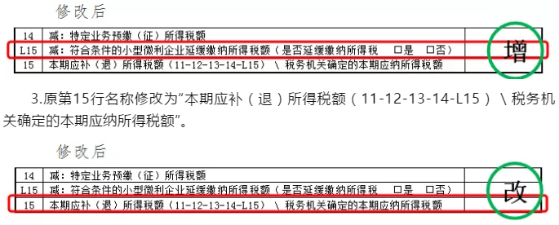
一、《中华人民共和国企业所得税月（季）度预缴纳税申报表（A类）》（A200000）
变化2.为了让查账征收小微企业通过填报企业所得税预缴纳税申报表自由选择是否享受延缓缴纳政策，在原表单第14行和第15行之间新增第L15行，项目名称为“减：符合条件的小型微利企业延缓缴纳所得税额（是否延缓缴纳所得税□是□否）”。
变化3.原第15行名称修改为“本期应补（退）所得税额（11-12-13-14-L15）\税务机关确定的本期应纳所得税额”。

Slide 14
政策依据——延缓缴纳2020年所得税
《国家税务总局关于小型微利企业和个体工商户延缓缴纳2020年所得税有关事项的公告》（国家税务总局公告2020年第10号）第一条规定：“2020年5月1日至2020年12月31日，小型微利企业在2020年剩余申报期按规定办理预缴申报后，可以暂缓缴纳当期的企业所得税，延迟至2021年首个申报期内一并缴纳。”

Slide 15
二、《免税收入、减计收入、所得减免等优惠明细表》（A201010）
变化1.修改项目名称
第3行项目名称修改为“（二）符合条件的居民企业之间的股息、红利等权益性投资收益免征企业所得税（4+5.1+5.2+6+7）”。
原第4行调整为第5.1行，名称修改为“2.内地居民企业通过沪港通投资且连续持有H股满12个月取得的股息红利所得免征企业所得税”；
原第5行调整为第5.2行，名称修改为“3.内地居民企业通过深港通投资且连续持有H股满12个月取得的股息红利所得免征企业所得税”；
第6行项目名称修改为“4.居民企业持有创新企业CDR取得的股息红利所得免征企业所得税”；
第7行项目名称修改为“5.符合条件的居民企业之间属于股息、红利性质的永续债利息收入免征企业所得税”；
变化2.新增相关行次
新增第4行项目名称修改为“1.一般股息红利等权益性投资收益免征企业所得税”；
新增第43行，项目名称为“扶贫捐赠支出全额扣除”。

Slide 16
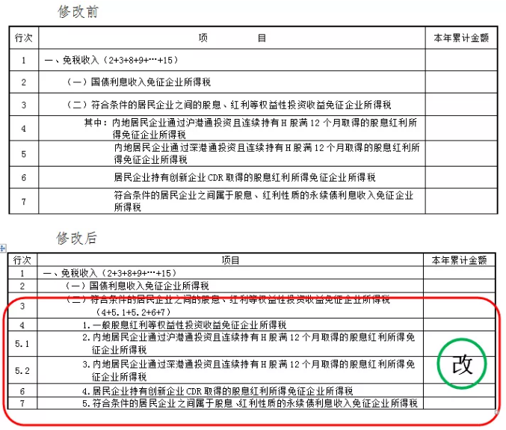

Slide 17
三、《资产加速折旧、摊销(扣除)优惠明细表》（A201020）
变化1.新增第4行项目名称修改为“（三）海南自由贸易港企业固定资产加速折旧”；
变化2.新增第5行项目名称修改为“（四）海南自由贸易港企业无形资产加速摊销”；
变化3.新增第7行项目名称修改为“（一）500万元以下设备器具一次性扣除”；
变化4.新增第8行项目名称修改为“（二）疫情防控重点保障物资生产企业单价500万元以上设备一次性扣除”；
变化5.新增第9行项目名称修改为“（三）海南自由贸易港企业固定资产一次性扣除”；
变化6.新增第10行项目名称修改为“（四）海南自由贸易港企业无形资产一次性扣除”。

Slide 18
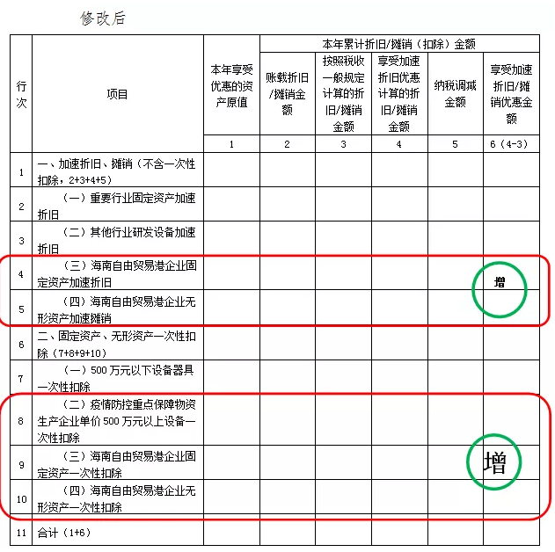

Slide 19
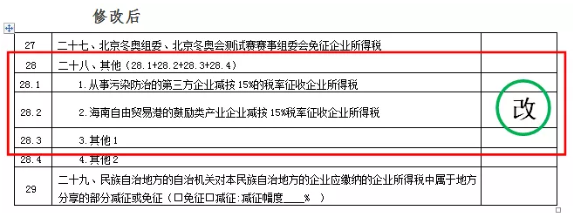
四、《减免所得税优惠明细表》（A201030）
变化1.第23行项目名称修改为“二十三、设在西部地区的鼓励类产业企业减按15%的税率征收企业所得税(主营业务收入占比____%)”；
变化2.第28行项目名称修改为“二十八、其他（28.1+28.2+28.3+28.4）”；
新增第28.2行，项目名称为“2.海南自由贸易港的鼓励类产业企业减按15%税率征收企业所得税”；
新增第28.3行，项目名称为“3.其他1”；
原第28.2行调整为第28.4行，项目名称修改为为“4.其他2”，业务规则不变。

Slide 20
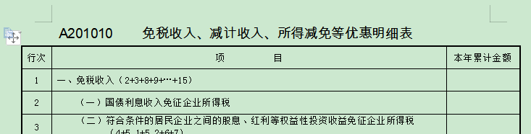
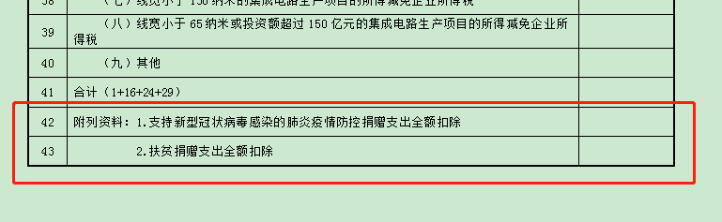
变化3.为落实支持新型冠状病毒感染的肺炎疫情防控捐赠支出全额扣除政策和扶贫捐赠支出全额扣除政策，《免税收入、减计收入、所得减免等优惠明细表》（A201010）增加“支持新型冠状病毒感染的肺炎疫情防控捐赠支出全额扣除”和“扶贫捐赠支出全额扣除”行次，并明确相关行次的填报要求。在本栏次填写后

Slide 21
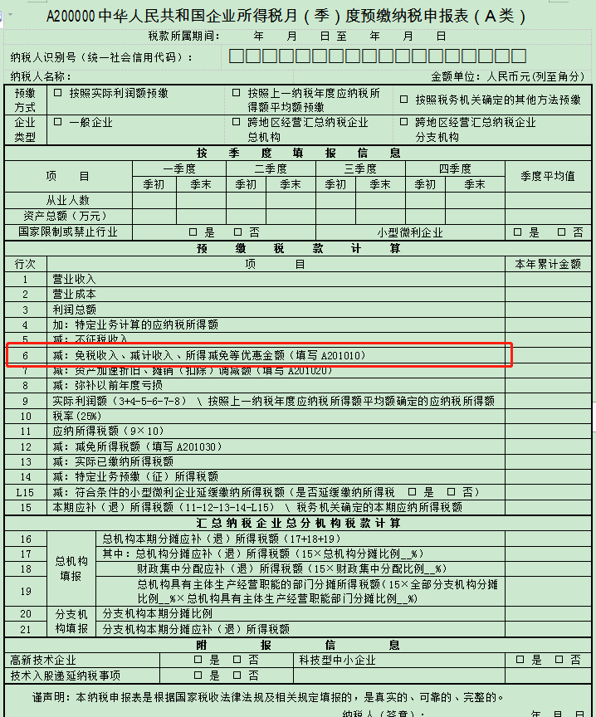

Slide 22
政策依据——防疫新政优惠
【政策依据】
（1）《财政部 税务总局关于支持新型冠状病毒感染的肺炎疫情防控有关捐赠税收政策的公告》（2020年第9号）
（2）《国家税务总局关于支持新型冠状病毒感染的肺炎疫情防控有关税收征收管理事项的公告》（2020年第4号）
（3）《财政部 税务总局关于支持疫情防控保供等税费政策实施期限的公告》（2020年第28号）
【享受主体】
（1）通过公益性社会组织或者县级以上人民政府及其部门等国家机关对应对新型冠状病毒感染的肺炎疫情进行捐赠的企业和个人
（2）直接向承担疫情防治任务的医院捐赠用于应对新型冠状病毒感染的肺炎疫情物品的企业和个人。

Slide 23
政策内容——防疫新政优惠
【优惠内容】
时间：2020年1月1日至2020年12月31日
企业和个人通过公益性社会组织或者县级以上人民政府及其部门等国家机关，捐赠用于应对新型冠状病毒感染的肺炎疫情的现金和物品
企业和个人直接向承担疫情防治任务的医院捐赠用于应对新型冠状病毒感染的肺炎疫情的物品，
允许在计算企业所得税或个人所得税应纳税所得额时全额扣除。
注意事项：1."公益性社会组织"是指依法取得公益性捐赠税前扣除资格的社会组织。
2.国家机关、公益性社会组织、承担疫情防治任务的医院接受的捐赠，应专项用于应对新型冠状病毒感染的肺炎疫情工作，不得挪作他用。
3.企业享受规定的全额税前扣除政策的，采取"自行判别、申报享受、相关资料留存备查"的方式，并将捐赠全额扣除情况填入企业所得税纳税申报表相应行次。
4.企业和个人取得承担疫情防治任务的医院开具的捐赠接收函，作为税前扣除依据自行留存备查。
捐赠人凭承担疫情防治任务的医院开具的捐赠接收函办理税前扣除事宜。

Slide 24
政策依据
3.为落实海南自由贸易港资本性支出扣除政策和疫情防控重点保障物资生产企业设备一次性扣除政策，一是将原《固定资产加速折旧（扣除）优惠明细表》（A201020）名称修改为《资产加速折旧、摊销（扣除）优惠明细表》（A201020）；二是增加“海南自由贸易港企业固定资产加速折旧”“海南自由贸易港企业无形资产加速摊销”“海南自由贸易港企业固定资产一次性扣除”“海南自由贸易港企业无形资产一次性扣除”“疫情防控重点保障物资生产企业单价500万元以上设备一次性扣除”等行次，并明确相关行次的填报要求。
4.为落实海南自由贸易港鼓励类企业减按15%税率征收企业所得税政策，在《减免所得税优惠明细表》（A201030）第二十八项“其他”项目下增加了“海南自由贸易港的鼓励类产业企业减按15%税率征收企业所得税”行次，并明确相关行次的填报要求。

Slide 25
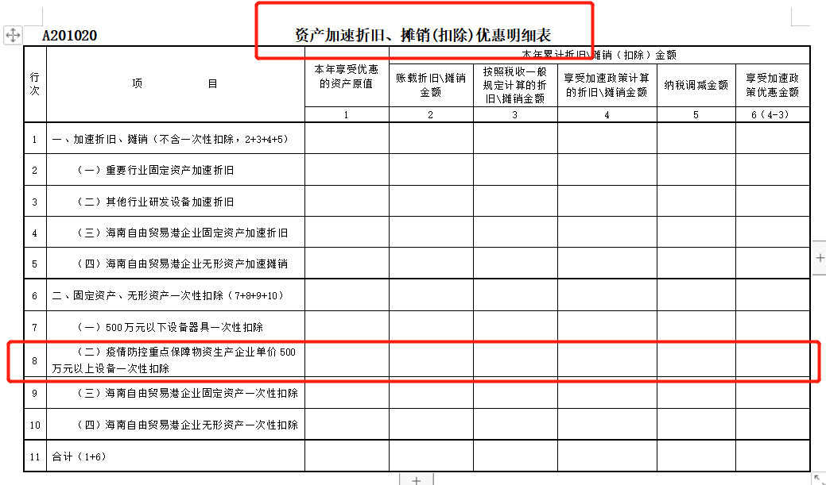

Slide 26
政策依据——设备企业所得税税前一次性扣除
对疫情防控重点保障物资生产企业扩大产能购置设备允许企业所得税税前一次性扣除
【享受主体】
疫情防控重点保障物资生产企业
【优惠内容】
自2020年1月1日至2020年12月31日，对疫情防控重点保障物资生产企业为扩大产能新购置的相关设备，允许一次性计入当期成本费用在企业所得税税前扣除。
企业名单由省级及省级以上发展改革部门、工业和信息化部门确定。
疫情防控重点保障物资生产企业适用一次性企业所得税税前扣除政策的，在优惠政策管理等方面参照《国家税务总局关于设备器具扣除有关企业所得税政策执行问题的公告》（2018年第46号）的规定执行。企业在纳税申报时将相关情况填入企业所得税纳税申报表"固定资产一次性扣除"行次。

Slide 27
五、《企业所得税汇总纳税分支机构所得税分配表》（A202000）
表述变化，将表格中的“统一社会信用代码（纳税人识别号）”修改为“总机构纳税人识别号（统一社会信用代码）”。

Slide 28
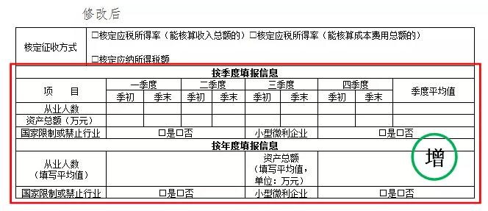
六、《中华人民共和国企业所得税月（季）度预缴和年度纳税申报表（B类，2018年版）（B100000）
变化1.修改季度申报和年度申报中小微企业相关判定数据的填报方式。将原表单中的“按季度填报信息”和“按年度填报信息”调整至“核定征收方式”下方，并对该区域表单样式进行修改；
按季度填报信息区域集中填报展示全年各季度以及季度平均值从业人数、资产总额的相关数据。
按年度填报信息区域新增“国家限制或禁止行业”、“资产总额（填写平均值，单位：万元）”和“从业人数（填写平均值，单位：人）”3个填报项目；

Slide 29
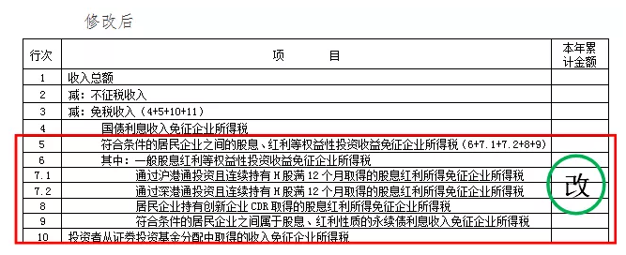
变化2.第5行项目名称修改为“符合条件的居民企业之间的股息、红利等权益性投资收益免征企业所得税（6+7.1+7.2+8+9）”；
新增第6行，项目名称为“其中：一般股息红利等权益性投资收益免征企业所得税”；
原第6行调整为第7.1行，项目名称修改为“通过沪港通投资且连续持有H股满12个月取得的股息红利所得免征企业所得税”，业务规则不变；
原第7行调整为第7.2行，业务规则不变。

Slide 30
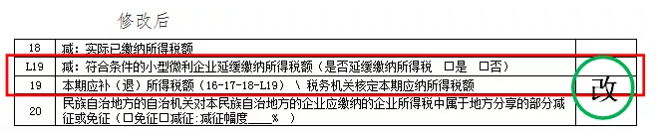
3.为了让核定征收小微企业通过填报企业所得税预缴纳税申报表自由选择是否享受延缓缴纳政策，新增第L19行，项目名称为“减：符合条件的小型微利企业延缓缴纳所得税额（是否延缓缴纳所得税□是□否）”。
原第19行项目名称修改为“本期应补（退）所得税额（16-17-18-L19）\税务机关核定本期应纳所得税额”。

Slide 31
3
热点问题

Slide 32
热点问题1
问：我在总局网站上看到近期有个延期缴纳所得税的文件，文件说小型微利企业可以到2021年首个申报期内再缴纳今年后几期的企业所得税，想问下2021年首个申报期是指2021年1月还是2021年4月？
答：根据《国家税务总局关于小型微利企业和个体工商户延缓缴纳2020年所得税有关事项的公告》（国家税务总局公告2020年第10号）第一条规定：“2020年5月1日至2020年12月31日，小型微利企业在2020年剩余申报期按规定办理预缴申报后，可以暂缓缴纳当期的企业所得税，延迟至2021年首个申报期内一并缴纳。”具体是指，小型微利企业在2020年7月、10月办理第二、三季度企业所得税预缴申报时，只申报不缴税，应缴税款延缓至2021年1月，同2020年第四季度的税款一并缴纳。

Slide 33
热点问题2
问：为了支持社会经济发展，税务总局出台了延缴所得税政策的国家税务总局公告2020年第10号。如果我单位2020年第二季度盈利需要缴纳所得税款，第三、四季度亏损，2020年全年度累计也是亏损，那延缓到次年首个申报期是否需要缴纳第二季度的税额？
答：根据企业所得税相关政策规定，企业预缴税款按照累计金额计算。因此，企业在第4季度预缴申报时，应按照第1-4季度累计情况计算应纳税所得额和应缴税款，如企业累计计算的应纳税所得额为亏损，当期无需预缴企业所得税，也无需预缴第2季度延缓缴纳的税款。

Slide 34
热点问题3
问：预缴企业所得税时，如何享受小型微利企业所得税优惠政策？
答：从2019年度开始，在预缴企业所得税时，企业可直接按当年度截至本期末的资产总额、从业人数、应纳税所得额等情况判断是否为小型微利企业，与此前需要结合企业上一个纳税年度是否为小型微利企业的情况进行判断相比，方法更简单、确定性更强。具体而言，资产总额、从业人数指标按照《财政部 税务总局关于实施小微企业普惠性税收减免政策的通知》（财税〔2019〕13号）文件第二条中“全年季度平均值”的计算公式，计算截至本期申报所属期末的季度平均值；应纳税所得额指标暂按截至本期申报所属期末不超过300万元的标准判断。

Slide 35
热点问题4
问：一个查账征收的小型微利企业1季度已预缴10万元，2020年截至2季度末的营业收入300万元，营业成本100万元，利润总额200万元，纳税人选择享受延期缴纳政策，应如何填写2季度企业所得税预缴申报表？（无需考虑其他因素）

Slide 36
热点问题4——热点解析
（1）由条件算出该企业应纳税所得额为200万元，计算符合小型微利企业所得税条件的应纳税额为100*25%*20%+（200-100）*50%*20%=15万元。
（2）符合条件的小型微利企业纳税人，在2020年第2季度、第3季度预缴申报时，选择享受延缓缴纳所得税政策的，选择“是”；选择不享受延缓缴纳所得税政策的，选择“否”。二者必选其一。

Slide 37
热点问题4——热点解析
（3）根据《广西壮族自治区财政厅 国家税务总局广西壮族自治区税务局关于印发进一步支持企业复工复产若干税费优惠政策的通知》（桂财税[2020]13号）的规定：自2020年1月1日至12月31日，对我区小微企业应缴纳的企业所得税属于地方分享的部分，减征20%。减征金额为15*40%*20%=1.2万元。
（4）选择缓缴企业所得税的，A201030表29行“民族自治地方的自治机关对本民族自治地方的企业应缴纳的企业所得税中属于地方分享的部分”不能填报。缴纳企业所得税时才可填写享受。

Slide 38
A200000 中华人民共和国企业所得税月（季）度预缴纳税申报表（A类）
行次 | 项 目 | 本年累计金额
1 | 营业收入 | 3000000
2 | 营业成本 | 1000000
3 | 利润总额 | 2000000
4 | 加：特定业务计算的应纳税所得额
5 | 减：不征税收入
6 | 减：免税收入、减计收入、所得减免等优惠金额（填写A201010）
7 | （填写A201020）
8 | 减：弥补以前年度亏损
9 | 实际利润额（3+4-5-6-7-8） \ 按照上一纳税年度应纳税所得额平均额确定的应纳税所得额 | 2000000
10 | 税率(25%)
11 | 应纳所得税额（9×10） | 500000
12 | 减：减免所得税额（填写A201030） | 350000
13 | 减：实际已缴纳所得税额 | 100000
14 | 减：特定业务预缴（征）所得税额
L15 | 减：符合条件的小型微利企业延缓缴纳所得税额（是否延缓缴纳所得税 R 是 □ 否） | 50000
15 | 本期应补（退）所得税额（11-12-13-14-L15） \ 税务机关确定的本期应纳所得税额 | 0
A201030 减免所得税优惠明细表
行次 | 项 目 | 本年累计金额
1 | 一、符合条件的小型微利企业减免企业所得税 | 350000
30 | 合计(1+2+3+4+5+6+…+29) | 350000

Slide 39
热点问题5
问：符合条件的小型微利企业可根据实际情况选择是否选择延缓缴纳企业所得税。
具体操作：在申报表：“减：符合条件的小型微利企业延缓缴纳所得税额（是否延缓缴纳所得税 □是 □否）”：选择“否”后，如选择确定时，弹出窗口由纳税人录入“放弃享受延缓缴纳所得税政策情况说明”，录入内容应在10个字以上。
答：“小型微利企业”为“否”的情况下，“是否延缓缴纳所得税”锁定为“否”，不得修改，也无需填报情况说明。

Slide 40
A200000 中华人民共和国企业所得税月（季）度预缴纳税申报表（A类）
行次 | 项 目 | 本年累计金额
1 | 营业收入 | 3000000
2 | 营业成本 | 1000000
3 | 利润总额 | 2000000
4 | 加：特定业务计算的应纳税所得额
5 | 减：不征税收入
6 | 减：免税收入、减计收入、所得减免等优惠金额（填写A201010）
7 | （填写A201020）
8 | 减：弥补以前年度亏损
9 | 实际利润额（3+4-5-6-7-8） \ 按照上一纳税年度应纳税所得额平均额确定的应纳税所得额 | 2000000
10 | 税率(25%)
11 | 应纳所得税额（9×10） | 500000
12 | 减：减免所得税额（填写A201030） | 362000
13 | 减：实际已缴纳所得税额 | 100000
14 | 减：特定业务预缴（征）所得税额
L15 | 减：符合条件的小型微利企业延缓缴纳所得税额（是否延缓缴纳所得税 □是 R否）
15 | 本期应补（退）所得税额（11-12-13-14-L15） \ 税务机关确定的本期应纳所得税额 | 0
A201030 减免所得税优惠明细表
行次 | 项 目 | 本年累计金额
1 | 一、符合条件的小型微利企业减免企业所得税 | 350000
29 | 二十九、民族自治地方的自治机关对本民族自治地方的企业应缴纳的企业所得税中属于地方分享的部分减征或免征（ □ 免征 □ 减征:减征幅度_20_% ） | 12000
30 | 合计(1+2+3+4+5+6+…+29) | 362000

Slide 41
谢谢大家

